Slide 1

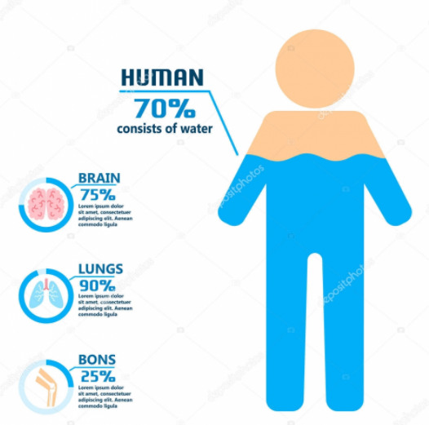
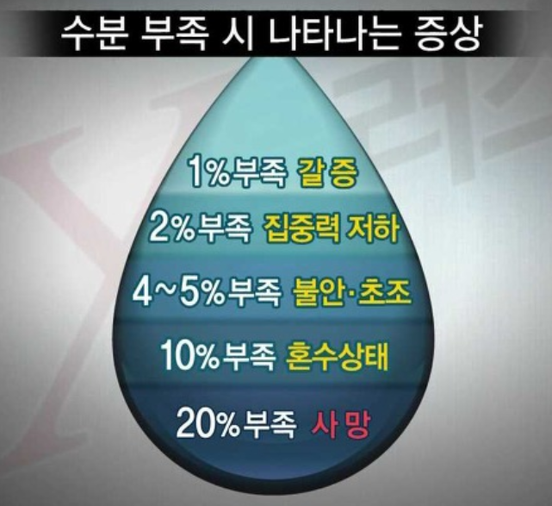
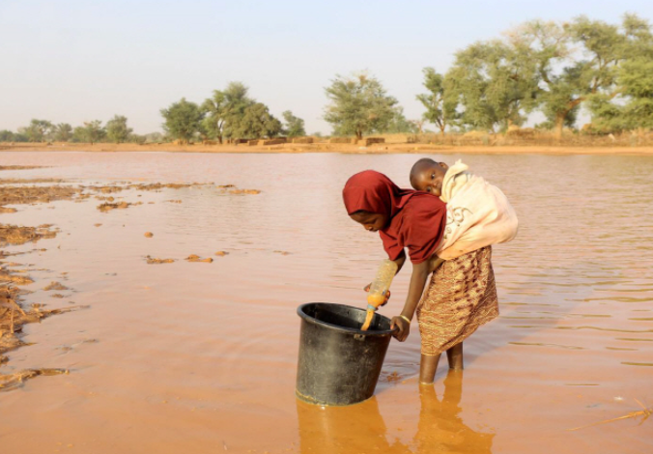
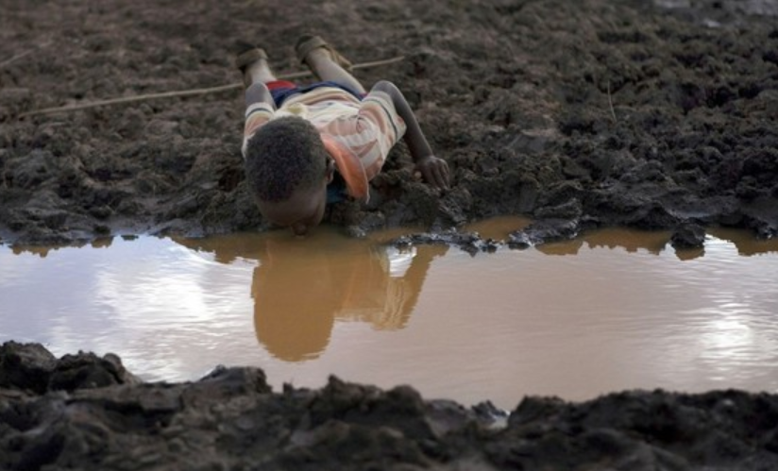
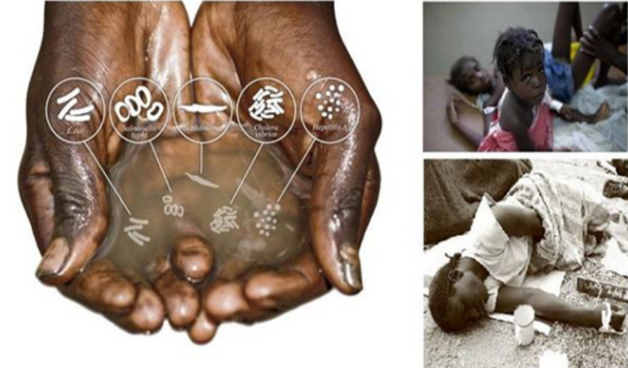
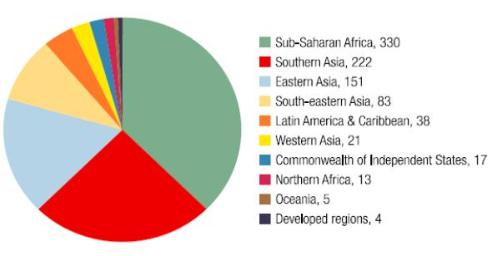
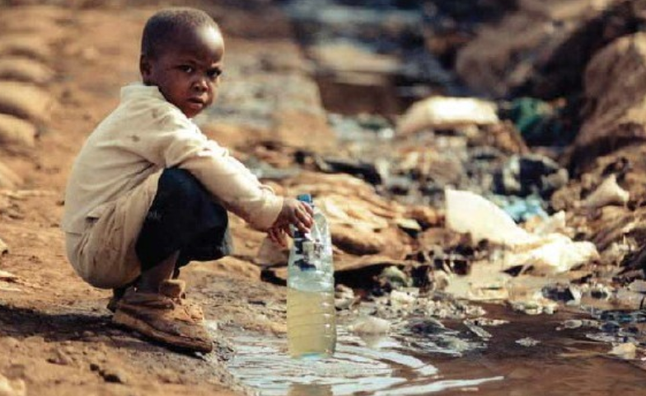


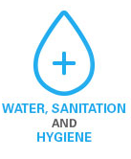
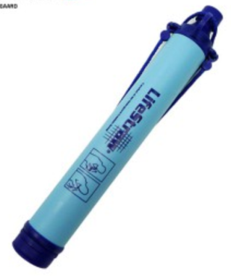
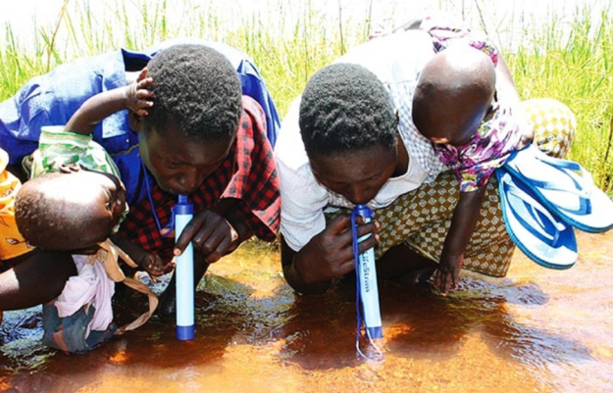
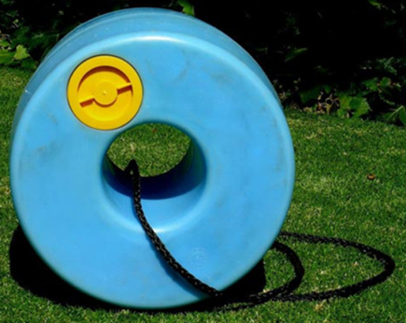
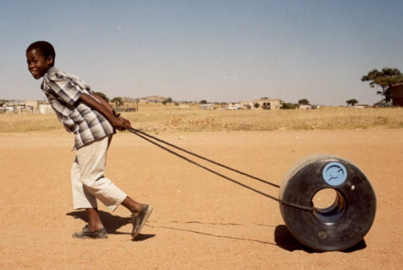
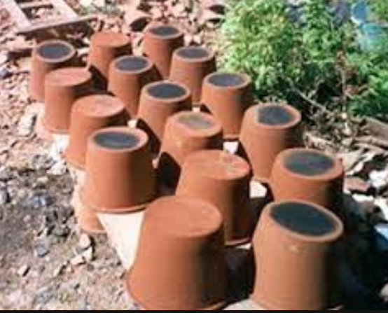
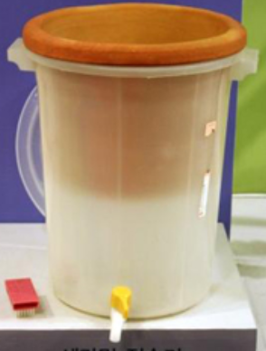

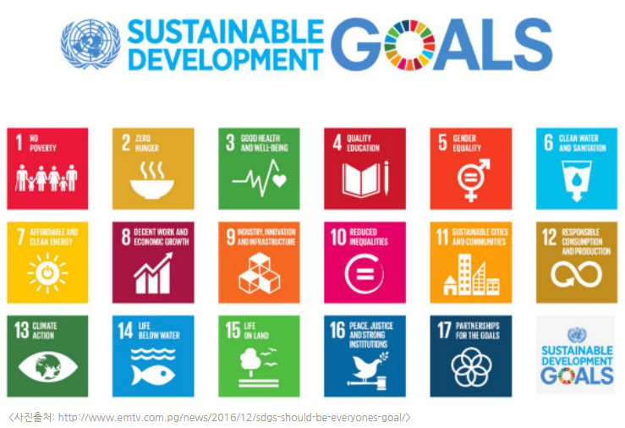
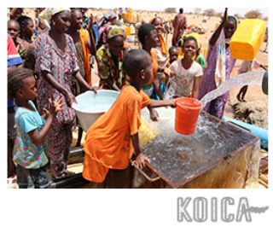
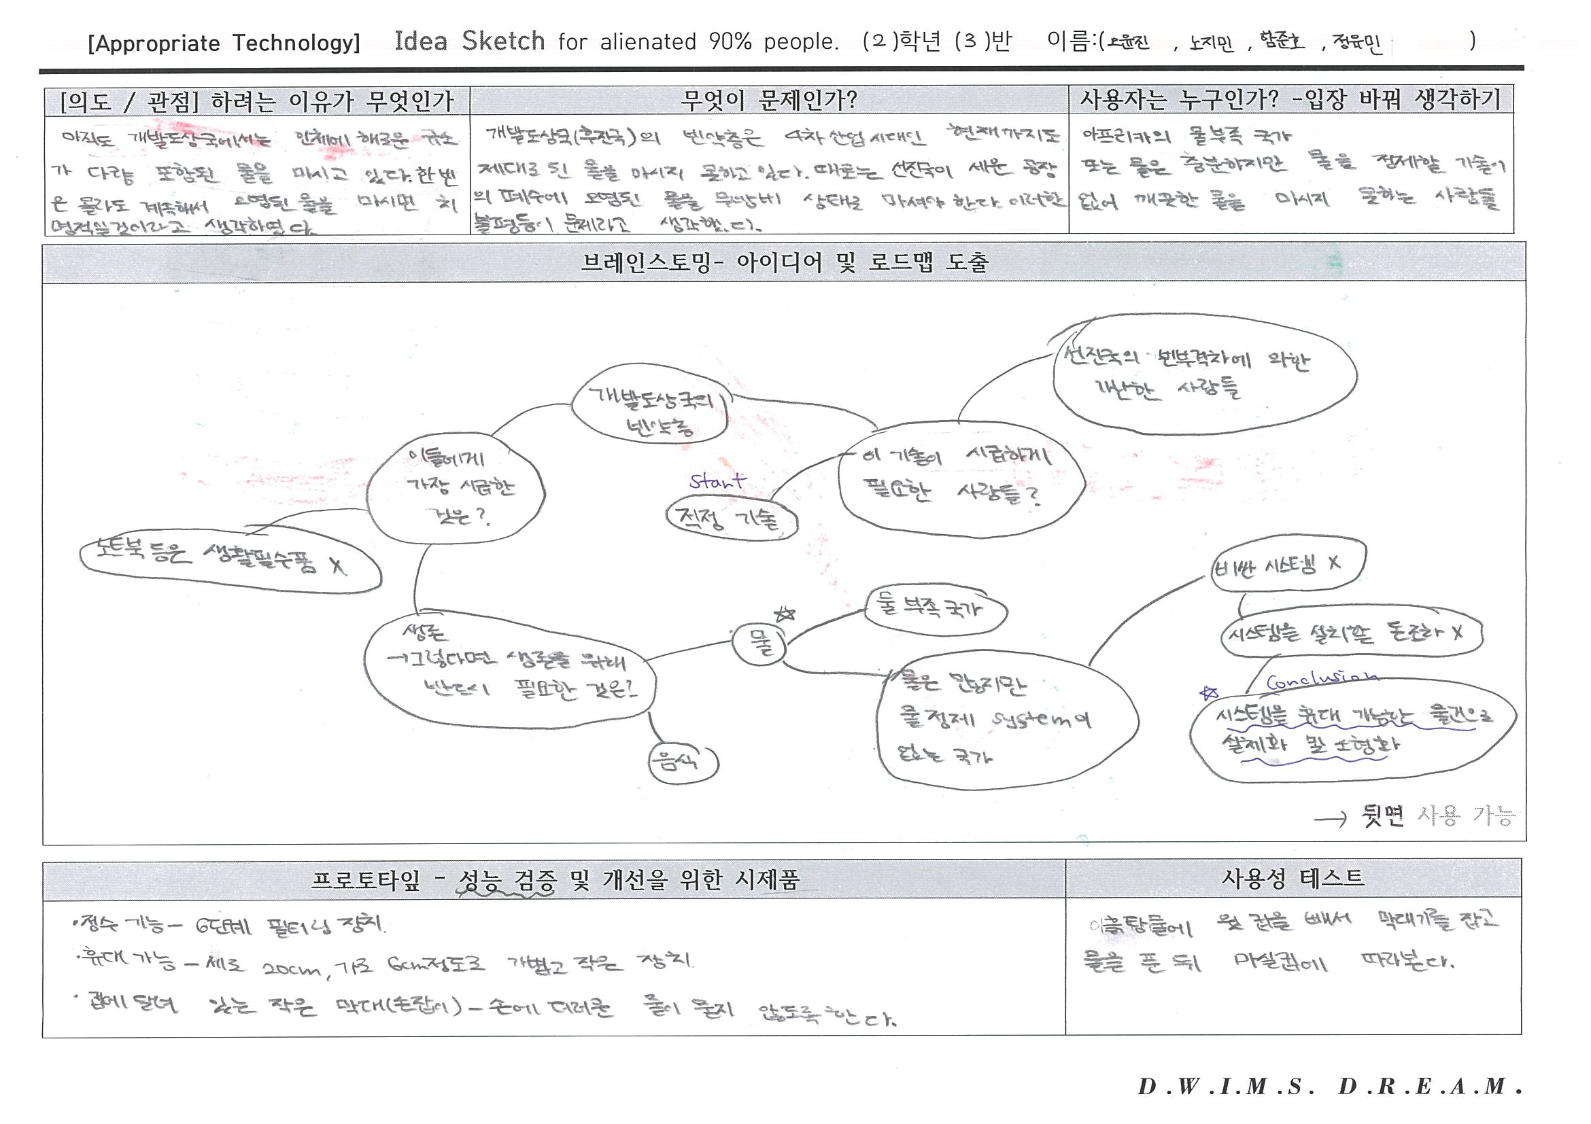
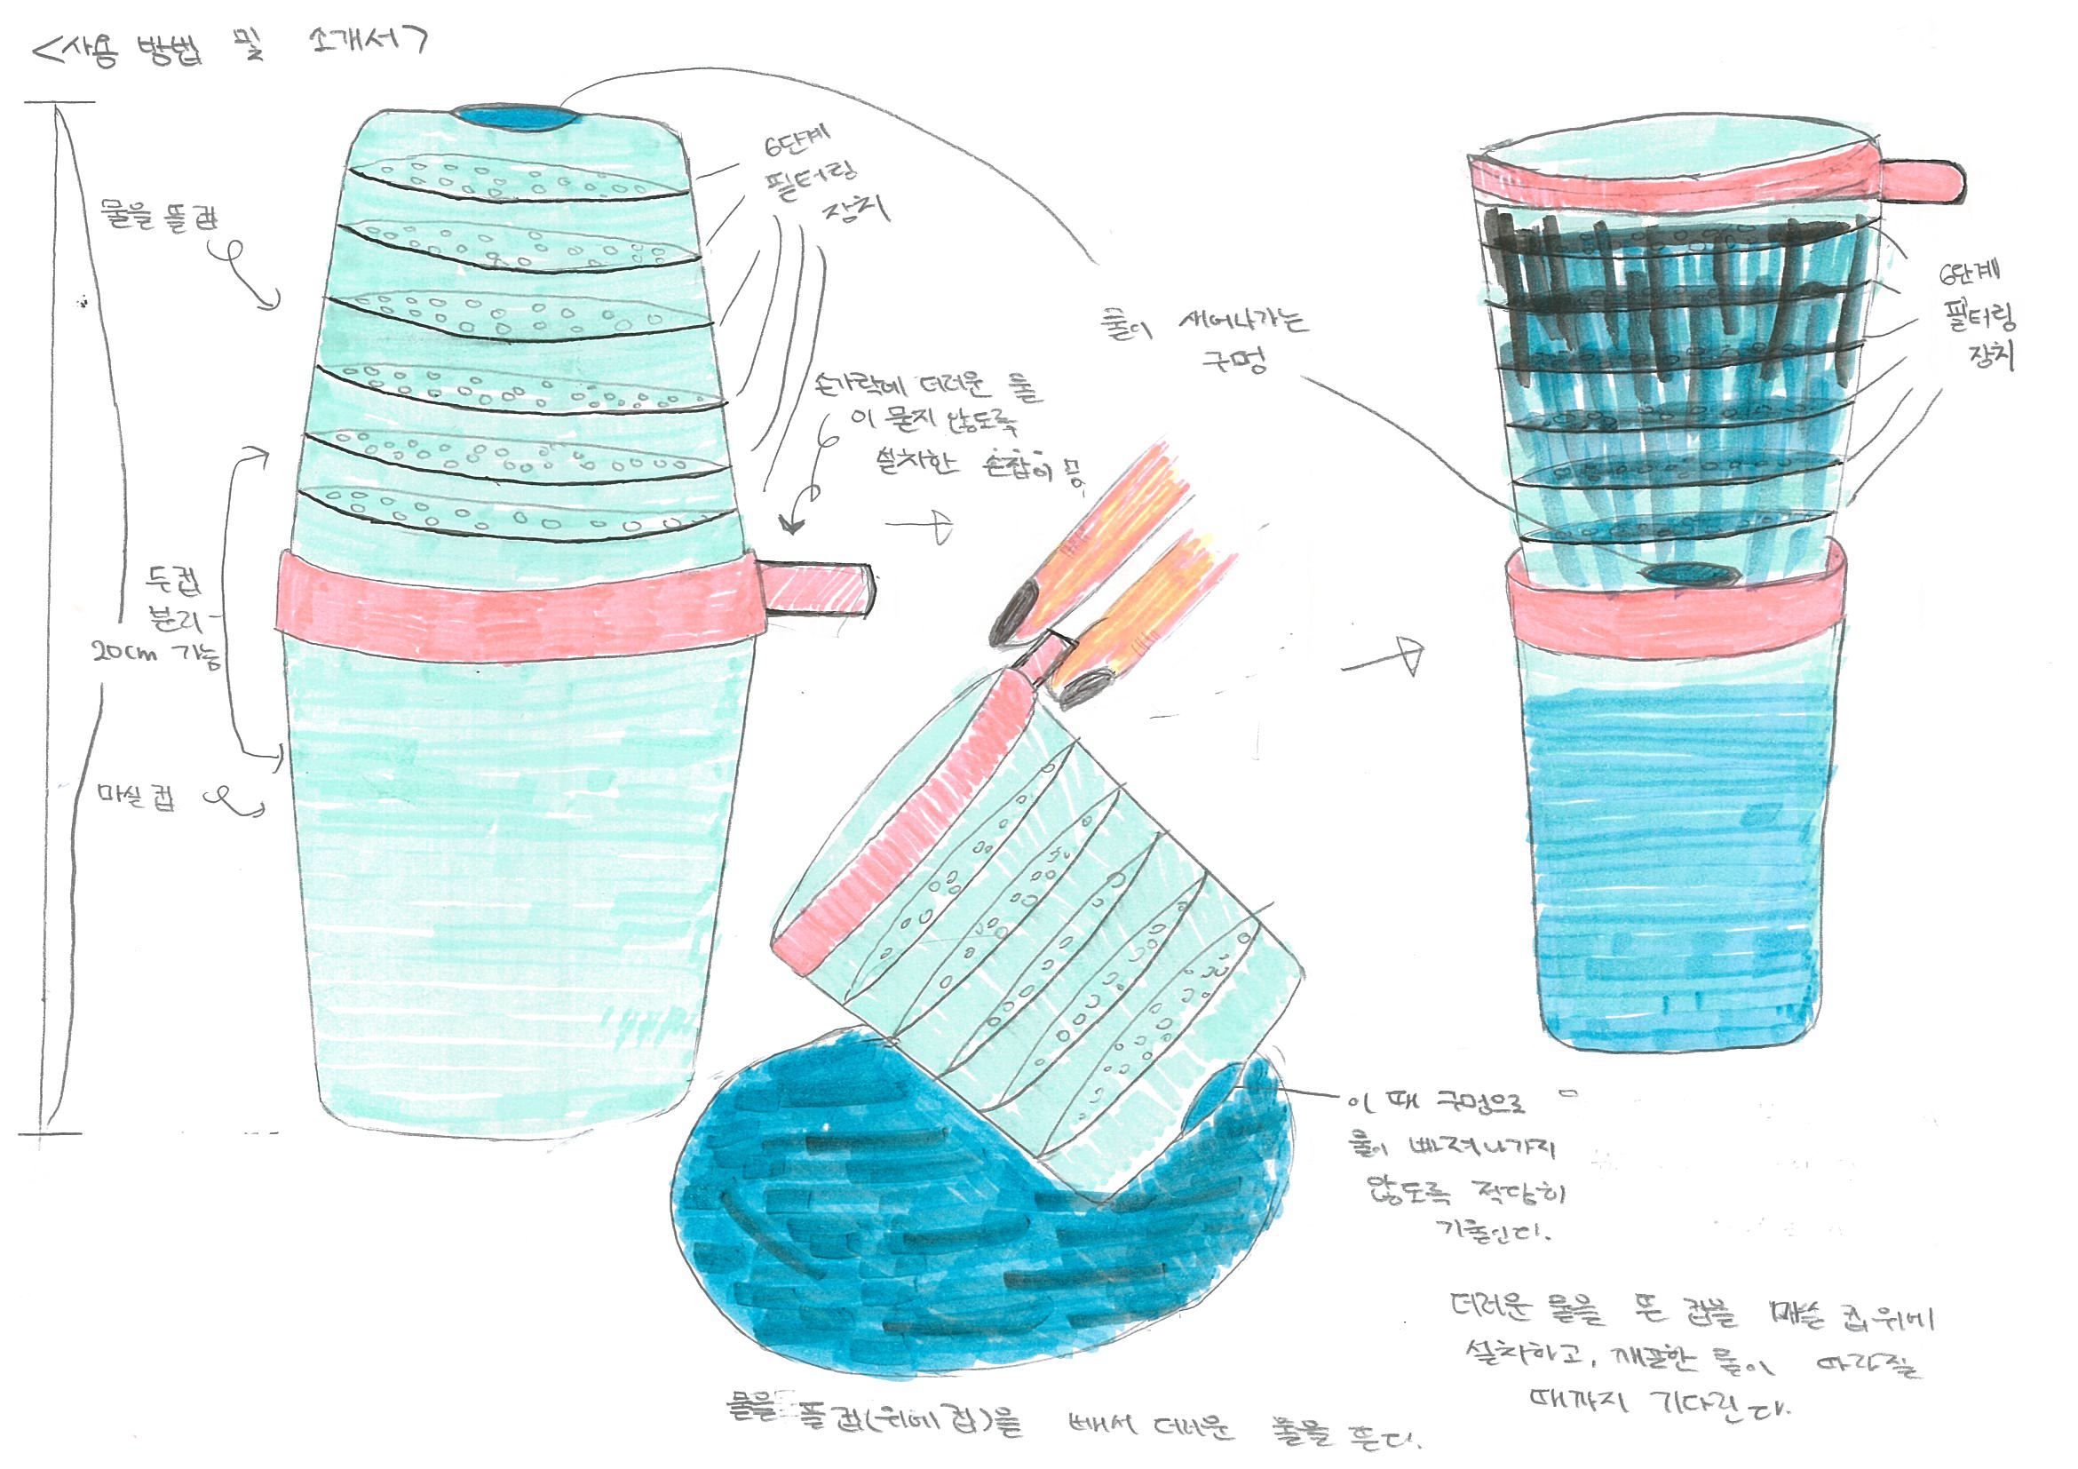
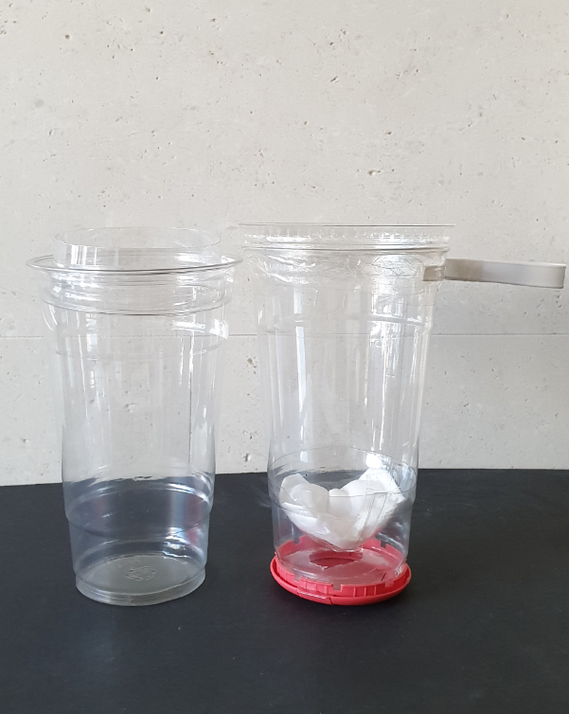
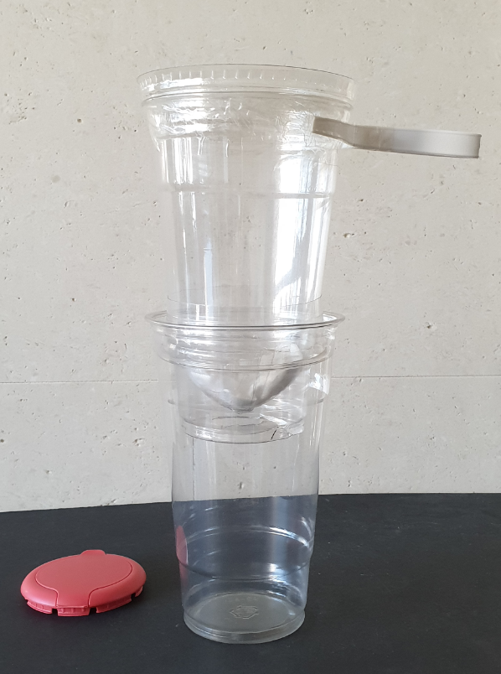
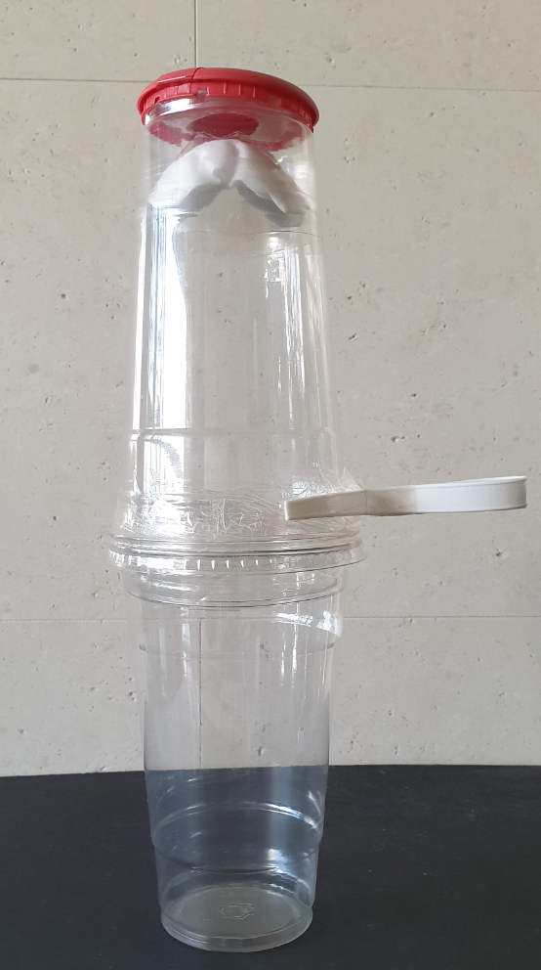
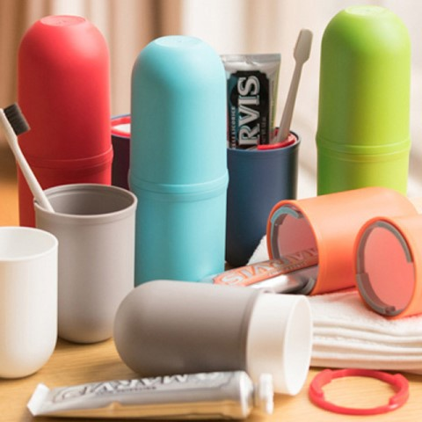
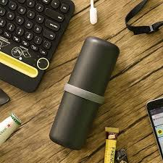
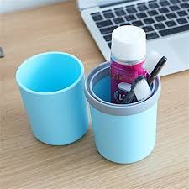
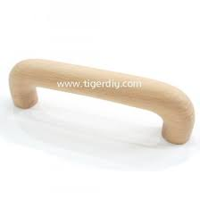
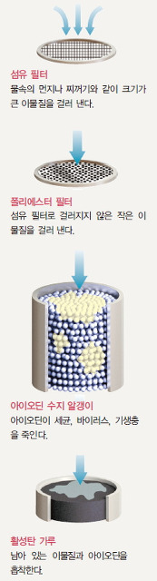
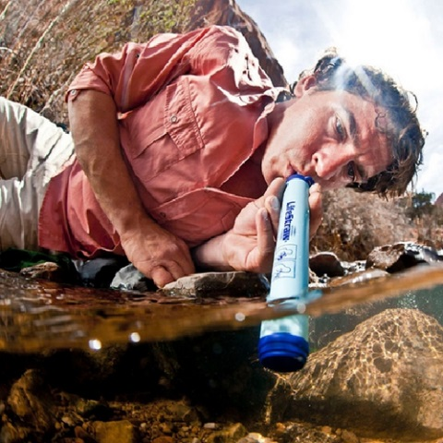
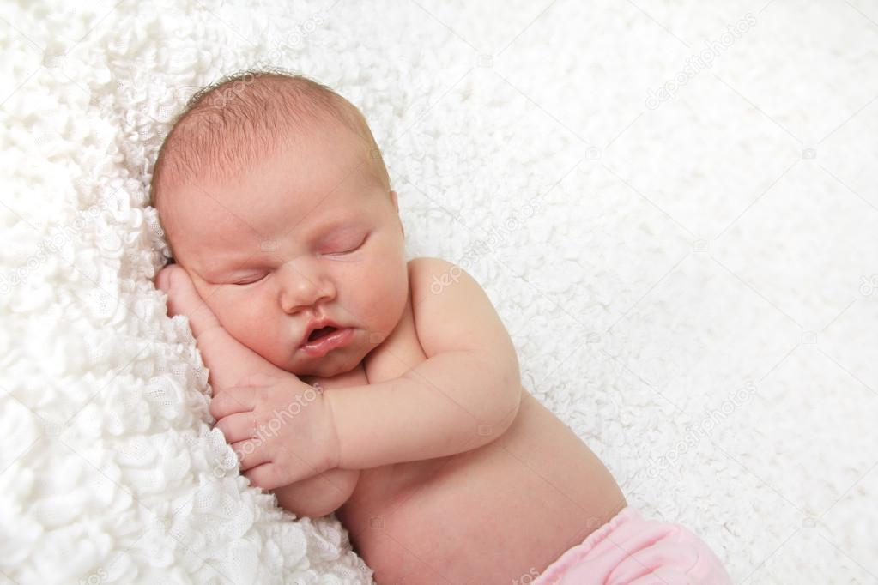
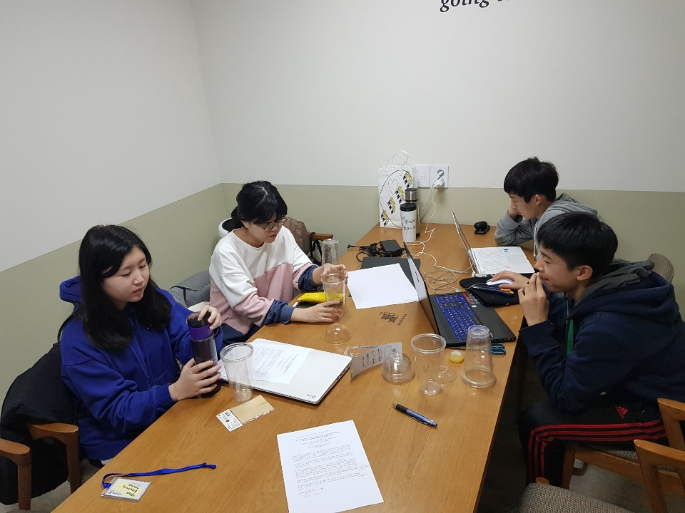
Portable water purifier for areas lacking water purification
정수시설이 부족한 지역을 위한 휴대용 정수기
ΟΟΟ, ΟΟΟ, ΟΟΟ, 김ΟΟ(지도교사)
Background
우리 몸에 중요한 물
개발도상국의 열악한 급수 현황
체내 수분 부족
개발도상국에서 발생하는 질병의 80%가 물로 인한 질병이며, 전체 사망자의 1/3에 달함. (세계보건기구(WHO))
지구촌 저개발국 어린이와 여성들은 오염된 물과 그마저도 절대 부족한 열악한 환경 속에서 살아가고 있음. (아시아투데이, 2018.3.22)
아프리카 개발도상국의 학교 중 식수시설이 없는 곳은 49%, 위생시설이 없는 곳은 55%에 달함. (세계보건기구(WHO), 유엔아동기금(UNICEF), 2015)
아프리카 아동들이 깨끗한 물을 얻기 위해 걸어야 하는 거리는 6km로 하루 평균 4시간 가량이 소요됨. (세계보건기구(WHO), 유엔아동기금(UNICEF), 2015)
전 세계 인구 중 3억2천300만명이 오염된 식수를 마시고 있으며 해마다 340만명이 수인성 질병으로 사망하고 있음. (유엔환경계획(UNEP), 2016.8)
아프리카에서 1억6천400만명, 아시아 1억3천400만명, 라틴아메리카 2천500만명이 수인성 질병의 위험에 노출되어 있음. (유엔환경계획(UNEP), 2016.8)
비위생적 수분 섭취
비브리오 패혈증, 세균성 이질, 장티푸스,
콜레라 등 질병 발생으로 인한 인명 피해 발생
<안전한 급수시설이 없는 인구의 지역별 분포(2011년, 백만명. WHO>
개발도상국의 열악한 급수 현황을 돕는 세계적 도움의 손길
(1) 사회사업적 측면
(2) 방법에서의 적정기술적 측면
SDGs는 MDGs에서 해결하지 못한 물의 품질과 안전성의 확보와 공평한 식수의 보급을 위하여 Goal 6을 물과 위생의 보장과 지속 가능한 관리로 설정하였고, 세부목표 6.1은 모두에게 안전하고 저렴한 식수의 보급으로 정함 (UN, 2014).
생명의 빨대 (Life Straw)
큐드럼 (Q-drum)
세라믹 정수필터
건강한 삶을 영위하기 위해서는 깨끗한 물의 공급 및 안전한 위생시설의 보급은 필수적이며, 이에 대한 투자는 1달러당 34달러 가치창출이라는 큰 경제성 측면을 가지고 있음.
멤브레인 필터는 장기간 사용하면 막히기 때문에 지속가능성이 떨어짐.
​ 대량 정수가(1000리터를 넘어설 경우) 불가함.
현지에서 생산 및 재료를 구할 수 없음.
다중 필터를 거쳐 정수되기 때문에 예상보다 많은 흡입력이 필요하여 노약자나 영유아는 사용하기 어려움.
내부를 씻기 힘듦.
개도국 사람들에게는 좀 비싼 수준임.
물을 직접 퍼야해 시간이 많이 소요됨.
주변의 해로운 부산물이 들어올 수 있음.
안에 물이 없을 때에도 큰 부피를 차지함.
떨어뜨릴 경우 파손됨.
여과 속도가 느려 밤에 물을 부어 놓고 아침에 모인 물을 마셔야 함. 즉, 긴 여과시간
휴대하기가 어려워 물을 마시기 위해서는 설치장소로 와야 함.
(WHO,2004).
Methods
Results
아이디어 발상
우리는 식수와 기본위생 결핍으로 시달리는 심각성을 인지하고 식수 문제를 해결할 수 있는 물건을 만들자는 아이디어를 냈다. 그동안에 꽤 많은 적정기술 제품들이 있었는데, 이들 대부분이 값비싸고 사용이 불편해 보였다.
결과물(프로토타입)
아이디어 구상 및 만들기 접근
더러운 물이 손에 닿지 않기 위한 손잡이
구성 :
물컵
정수컵(손잡이, 필터, 캡 포함)
사용시(정수할 때)
휴대시
휴대가 편하면서도 컵처럼 물을 뜰 수 있는 모양은 무엇일까?
필터
1단계(섬유 필터) : 물속의 먼지, 찌꺼기 등 입자가 큰 이물질을 거름
2단계(폴리에스터 필터) : 섬유 필터로 걸러지지 않은 작은 이물질 거름
3단계(아이오딘 수지 알갱이) : 아이오딘이 세균, 바이러스, 기생충을 제거
4단계(활성탄 가루 ) : 남아있는 이물질과 아이오딘을 흡착
갓난 아이가 이렇게 불편한 자세로 물을 마실 수 있을까?
각 지역마다 걸러야 할 게 다를 텐데, 이에 맞는 정수기를 어떻게 만들지?
모든 걸 걸러내는 필터보다는, 각 지역마다 걸러야 할 불순물을 제거하는 필터만 채워 넣으면 재료비를 아낄 수 있지 않을까? (즉, 불필요한 필터를 제거하자. 이를 위해서는 필터를 끼워 넣을 수 있는 구조면 좋겠군.)
라이프 스트로우를 구입할 돈이 없는 경우도 많다는데, 어떻게 싸게 만들지?
Discussion
1.우리 정수기의 장점, 차별화된 점
휴대가 편리하고 불편하지 않은 자세로 물을 마실 수 있고 노약자에서도 편하게 이용 가능
2. 추후 연구과제
이번 결과물은 디자인면에서 많은 고민을 하고 개선점을 찾아보았다.
추후에는 정수기의 핵심인 필터에 대해 더 조사 연구하여 비용을 줄이고 사용지역에서 쉽게 구할 수 있는 재료를 활용할 수 있는 방법을 알아 봐야겠다.
정수기에는 기본적으로 4단계의 필터가 필요한 데 사용하는 상황에 따라 일부 단계의 필터를 선택적으로 사용하는 것도 비용을 줄일 수 있는 방법이 될 것 같다.
3. 우리 정수기의 기능 개선을 위한 아이디어
필터의 사용기한 혹은 정수용량을 실험을 통해 확인해야 할 것이고 또한 필터의 교체시기를 알려주는 장치를 고안하여 부착해야 할 것이다.

